Slide 1





PEMEROGRAMAN WEB 1
PERTEMUAN KE 14
CRUD
MARDIYANTO, M.T.I
INSTITUT BAKTI NUSANTARA LAMPUNG

Slide 2

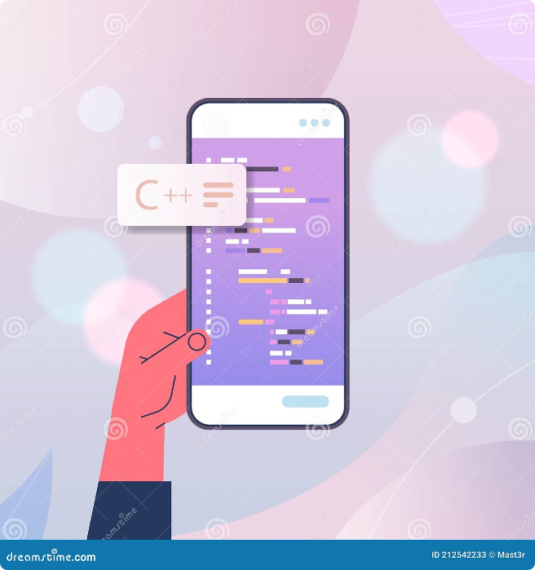
Capaian Pembelajaran Mata Kuliah (CPMK)
Mahasiswa mampu menggunakan framework Bootstrap untuk membangun tampilan web responsif.
Mahasiswa mampu mengembangkan aplikasi CRUD sederhana berbasis web menggunakan framework Bootstrap .
Mahasiswa mampu membangun halaman web dinamis menggunakan PHP & MySQL secara terstruktur.

Slide 3
Kemampuan Akhir yang di harapkan
Mahasiswa memahami sintaks dasar PHP dan pemrosesan form.
Mahasiswa mampu menghubungkan aplikasi web ke database MySQL.
Mahasiswa mampu menggunakan Bootstrap untuk membuat halaman responsif.
Mahasiswa mampu merancang dan mengembangkan fitur CRUD sederhana.

Slide 4
PENDAHULUAN
Penyimpanan data yang fleksibel dan mudah diakses sangatlah dibutuhkan dalam website yang interaktif dan dinamis.
Jenis database yang sangat populer dan digunakan pada banyak website di internet sebagai bank data adalah MySQL.
Dalam PHP terdapat beberapa fungsi-fungsi yang dapat digunakan untuk berinteraksi dengan MySQL yaitu Create Read Update Delete (CRUD).
PHP untuk logika backend, MySQL sebagai sistem manajemen database yang kuat, dan Bootstrap 5 untuk antarmuka pengguna yang responsif dan modern.

Slide 5
Memahami Dasar-Dasar Pemrograman php dan Boostrap
1
Konsep Dasar Pemrograman php
Mempelajari sintaks PHP, variabel, operator, struktur kontrol, dan fungsi. php membentuk dasar untuk membangun aplikasi yang kompleks.
2
Arsitektur Boostrap 5
Bootstrap 5 dibangun dengan pendekatan mobile-first dan menggunakan komponen modular yang didukung oleh Sass sebagai preprocessor CSS dan JavaScript (khususnya jQuery yang dihilangkan di v5, diganti dengan Vanilla JS) untuk interaktivitas.
3
Interaksi Antarmuka Pengguna
Mempelajari cara menerima input pengguna melalui formulir, memproses data, dan menampilkan output yang dinamis pada antarmuka.

Slide 6

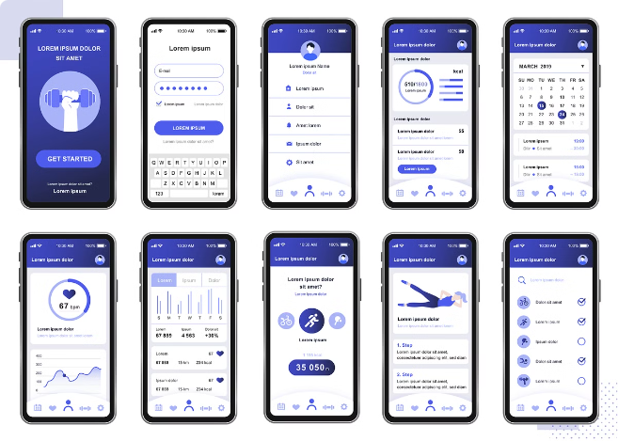
Membangun Antarmuka Pengguna dengan CSS dan Bootstrap
1
Pemformatan Konten
2
Framework Bootstrap
CSS memungkinkan Anda untuk mengatur tata letak, warna, font, dan gaya elemen web di aplikasi mobile.
Bootstrap menyediakan komponen desain yang siap pakai, seperti tombol, navigasi, dan grid, untuk mempercepat proses pengembangan.
3
Responsif Desain
4
Interaksi Pengguna
Membuat aplikasi mobile yang responsif untuk menampilkan konten yang optimal di berbagai perangkat dengan ukuran layar yang berbeda.
CSS dapat digunakan untuk menambahkan animasi dan efek visual untuk meningkatkan pengalaman pengguna.

Slide 7
Integrasi PHP dan MySQL untuk Pengembangan Aplikasi
Database MySQL
PHP untuk Akses Database
Manipulasi Data
Mempelajari cara membuat tabel database untuk menyimpan data aplikasi, seperti informasi pengguna, produk, atau konten.
PHP memungkinkan Anda untuk membuat koneksi ke database MySQL, menjalankan kueri SQL, dan mengelola data secara efektif.
Mempelajari cara menambahkan, membaca, memperbarui, dan menghapus data dari tabel database menggunakan PHP.

Slide 8
Pengenalan CRUD dan Database
CRUD adalah singkatan dari Create, Read, Update, dan Delete, empat operasi dasar yang menjadi tulang punggung setiap aplikasi berbasis data. Operasi ini memungkinkan kita untuk memanipulasi data yang tersimpan dalam database.
Untuk membuat database dan tabel penduduk, kita akan menggunakan perintah SQL berikut:
CREATE TABLE penduduk ( id INT AUTO_INCREMENT PRIMARY KEY, nik VARCHAR(191), nama VARCHAR(191), alamat text, rt_rw VARCHAR(30));
Dalam contoh ini, kita akan menggunakan tabel sederhana bernama penduduk dengan kolom-kolom berikut:
id: ID unik siswa (Primary Key, Auto Increment)
nik: nik penduduk data penduduk
nama: nama lengkap data penduduk
alamat: alamat rumah data penduduk
Pastikan database Anda sudah dibuat sebelum menjalankan perintah ini. Nama database dapat disesuaikan dengan kebutuhan Anda.
rt_rw: rt dan rw data penduduk

Slide 9

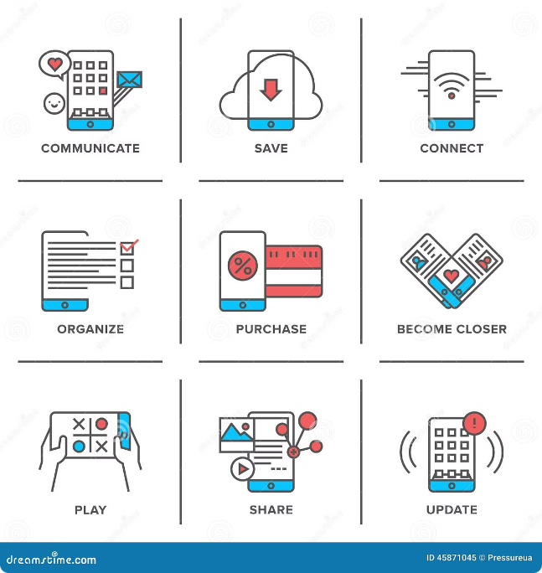
Implementasi Fitur-Fitur CRUD pada php berbasis boostrap
Membuat koneksi database
Menampilkan data
Mengintegrasikan koneksi database agar fitur crud dapat terkonesi dengan database yang kita inginkan.
Membuat tampilan data, biasanya untuk menampilkan data CRUD di tampilkan di halam utama yaitu index.php.
Membuat form
Membuat pemrosesan data
File ini berisi formulir untuk memasukkan data baru atau edit data berdasrkan id yang unik.
File ini bisanya berisi logika PHP untuk menyimpan data,update data dan hapus data di database

Slide 10


Koneksi Database dengan PHP
Langkah pertama dalam berinteraksi dengan database adalah membuat koneksi. Kita akan membuat file bernama dbcon.php yang berisi kode untuk terhubung ke MySQL.
Cek Koneksi
<?php $con = mysqli_connect("localhost","root","","nama_database_anda"); if(!$con){ die('Connection Failed'. mysqli_connect_error()); }?>
Kode ini secara otomatis memeriksa apakah koneksi berhasil atau gagal. Jika gagal, pesan error akan ditampilkan.
Keamanan & Fleksibilitas
Disarankan menggunakan ekstensi MySQLi (seperti contoh di atas) atau PDO (PHP Data Objects) untuk interaksi database yang lebih aman dan fleksibel, terutama dalam mencegah SQL injection.
Pastikan untuk mengganti "nama_database_anda" dengan nama database MySQL Anda. Parameter "localhost", "root", dan "" (password kosong) adalah pengaturan default yang umum.
File dbcon.php ini kemudian akan di-include di setiap halaman PHP yang memerlukan akses ke database.

Slide 11
Create: Menambah Data dengan Form Bootstrap 5
Untuk operasi Create berisi form input data. Form ini akan didesain menggunakan class-class dari Bootstrap 5 untuk tampilan yang modern dan responsif.
Form akan memiliki kolom input untuk Nama, Email, Telepon, dan Kursus. Ketika form disubmit (menggunakan metode POST), data akan diterima oleh skrip PHP.
Data yang diterima kemudian akan diolah dan disimpan ke database menggunakan query INSERT INTO. Penting untuk selalu memvalidasi input pengguna sebelum menyimpannya ke database untuk mencegah data yang tidak valid atau serangan.
Setelah data berhasil disimpan atau terjadi kesalahan, pengguna akan diberikan umpan balik melalui pesan. Pesan ini dapat ditampilkan menggunakan fitur session PHP dan alert Bootstrap 5, memberikan notifikasi yang jelas.
<!-- Contoh penggunaan session dan alert Bootstrap --><?php if(isset($_SESSION['message'])) : ?> <div class="alert alert-success"> <?= $_SESSION['message']; ?> </div><?php unset($_SESSION['message']); endif; ?>

Slide 12
Read: Menampilkan Data dari Database
Operasi Read adalah inti dari menampilkan informasi. Kita akan membuat halaman index.php yang berfungsi sebagai dashboard utama untuk menampilkan semua data siswa yang tersimpan dalam database.
Setiap baris data dalam tabel akan dilengkapi dengan tombol aksi Edit dan Delete. Tombol-tombol ini akan mengarahkan pengguna ke halaman atau fungsi PHP yang sesuai untuk melakukan operasi Update atau Delete pada data tertentu.
$query = "SELECT * FROM penduduk";
$result = mysqli_query($koneksi, $query);
while ($row = mysqli_fetch_assoc($result)) { }
Hasil query kemudian akan ditampilkan dalam bentuk tabel HTML yang didesain menggunakan class-class Bootstrap 5 (misalnya, .table .table-striped .table-bordered) agar terlihat rapi dan responsif di berbagai ukuran layar

Slide 13


Update dan Delete Data
Update: Memperbarui Data
Delete: Menghapus Data
Untuk memperbarui data, kita akan membuat form edit yang mirip dengan form Create. Namun, form ini akan diisi sebelumnya (pre-filled) dengan data siswa yang ingin diubah. Data siswa tersebut diambil dari database berdasarkan ID yang diteruskan.
Operasi Delete akan menghapus data siswa secara permanen dari database. Sebelum penghapusan, sangat penting untuk menampilkan konfirmasi kepada pengguna (misalnya, dengan modal Bootstrap 5) untuk mencegah penghapusan yang tidak disengaja.
Setelah pengguna melakukan perubahan dan mengirimkan form, PHP akan memprosesnya dengan query UPDATE WHERE id = [ID Siswa].
Setelah konfirmasi, PHP akan menjalankan query DELETE WHERE id = [ID Siswa] untuk menghapus data terkait.
Gunakan modal Bootstrap 5 untuk menampilkan form edit atau dialog konfirmasi hapus. Ini memberikan pengalaman pengguna yang lebih baik karena tidak perlu memuat ulang halaman. Selalu amankan input pengguna dengan validasi yang ketat dan gunakan prepared statements untuk semua query database guna mencegah serangan SQL injection.

Slide 14
Skrip php Insert, Update dan Delete Data
// Update query
$query = "UPDATE penduduk SET
nik='$nik', nama='$nama', alamat='$alamat',
rt_rw='$rt_rw', desa='$desa', kecamatan='$kecamatan',
kabupaten='$kabupaten' WHERE nik='$nik_lama'";
mysqli_query($koneksi, $query);
header("Location: index.php");
// Update query
$query = "INSERT INTO penduduk (nik, nama, alamat, rt_rw, desa, kecamatan, kabupaten)
VALUES ('$nik', '$nama', '$alamat', '$rt_rw', '$desa', '$kecamatan', '$kabupaten')";
mysqli_query($koneksi, $query);
header("Location: index.php")
// Update delete $query = "DELETE FROM penduduk WHERE nik='$nik'";
mysqli_query($koneksi, $query);
header("Location: index.php");

Slide 15


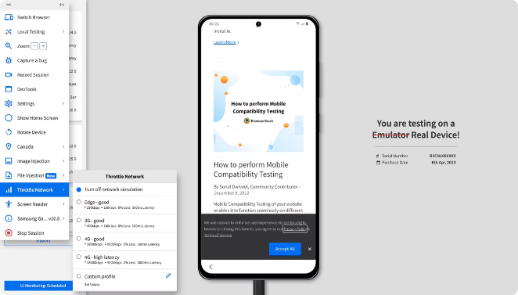



Pengujian dan Debugging Aplikasi
Pengujian Unit
Menguji setiap bagian kode secara terpisah untuk memastikan bahwa setiap fungsi bekerja sesuai harapan.
Pengujian Integrasi
Menguji bagaimana berbagai bagian kode bekerja bersama-sama untuk memastikan bahwa aplikasi berfungsi dengan baik.
Pengujian Performa
Menguji kecepatan dan kehandalan aplikasi untuk memastikan bahwa aplikasi dapat diakses dengan lancar.
Pengujian Keamanan
Menguji kerentanan aplikasi terhadap serangan keamanan dan memastikan bahwa data pengguna terlindungi.

Slide 16

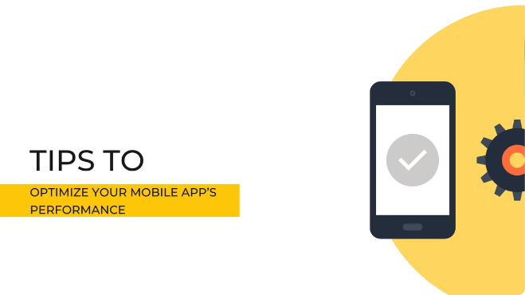
Optimalisasi Performa dan Keamanan Aplikasi
Kode yang Dioptimalkan
Menghilangkan kode yang tidak perlu, menggunakan fungsi bawaan PHP yang efisien, dan menerapkan teknik caching.
Optimasi Database
Menggunakan indeks, query yang dioptimalkan, dan meminimalkan jumlah permintaan ke database.
Kompresi Aset
Mengompres file CSS, JavaScript, dan gambar untuk mengurangi ukuran file dan mempercepat waktu loading.
Keamanan Aplikasi
Menggunakan sanitisasi input, validasi data, dan enkripsi untuk melindungi aplikasi dari serangan keamanan.

Slide 17

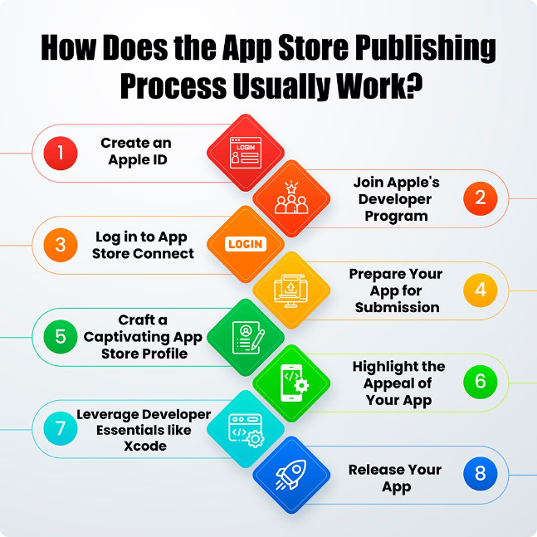


Publikasi dan Pemeliharaan Aplikasi crud
hosting
Menerbitkan aplikasi di layanan online agar aplikasi sederhana dapat di akses di mana saja
Pemeliharaan Aplikasi
Dukungan Pengguna
Memperbarui aplikasi dengan pembaruan bug, fitur baru, dan peningkatan performa.
Memberikan dukungan kepada pengguna yang mengalami masalah dengan aplikasi.

Slide 18
SEKIAN DAN TERIMAKASIH

